Slide 1
제1장 – 우리가 사는 세상을 어떻게 살펴볼까

Slide 2
2015년에는 많이 나왔지만(5) 보통 4개에서 3개쯤 나옴

Slide 3
1.1 통계와 통계학은 무엇인가

Slide 4
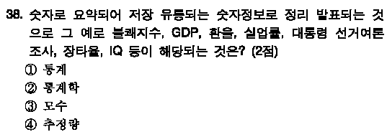
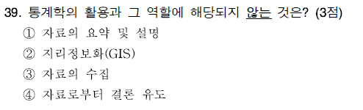
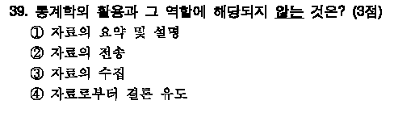
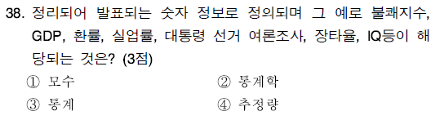
2019년도 2학기
2015년도 2학기
2019년도 2학기
2015년도 2학기

Slide 5
1.2 국가통계는 왜 필요한가

Slide 6
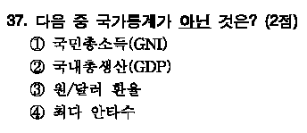
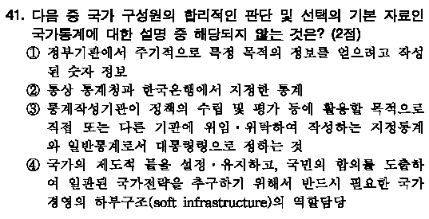
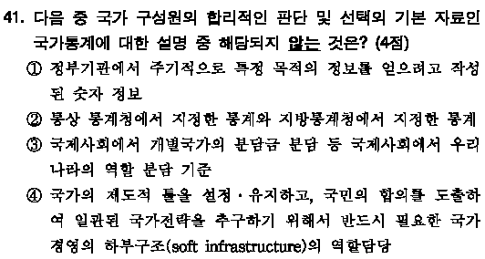
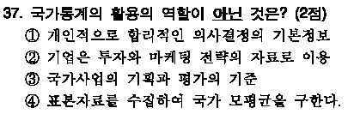
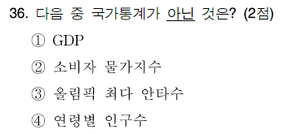
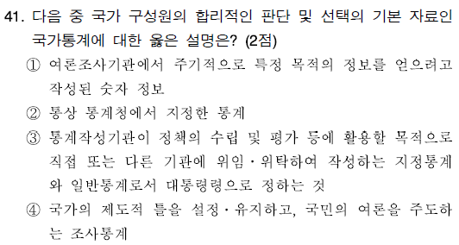
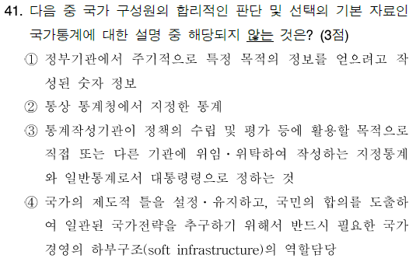
2019년도 2학기
2018년도 2학기
2017년도 2학기
2017년도 2학기
2016년도 2학기
2015년도 2학기
2014년도 2학기

Slide 7
1.3 나는 얼마나 더 살 수 있는가

Slide 8
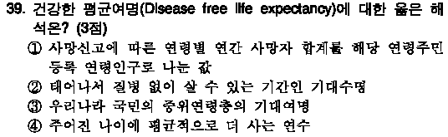
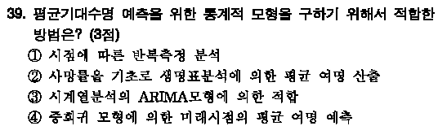
2018년도 2학기
2017년도 2학기

Slide 9
1.4 우리나라의 미래는 어떠한가

Slide 10
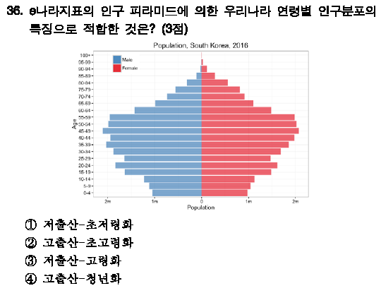
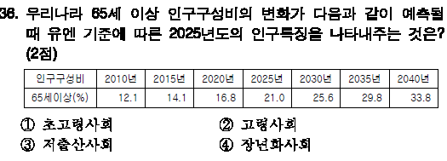
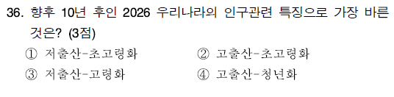
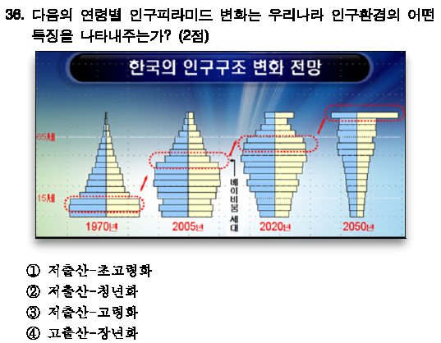
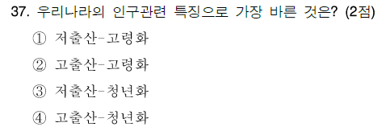
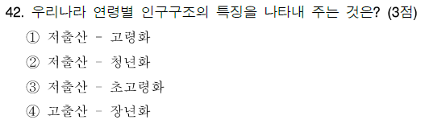
2019년도 2학기
2018년도 2학기
2015년도 2학기
2017년도 2학기
2014년도 2학기
2016년도 2학기

Slide 11
1.5 우리나라 살림살이는 어떻게 변했나

Slide 12
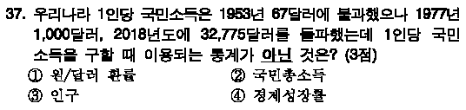
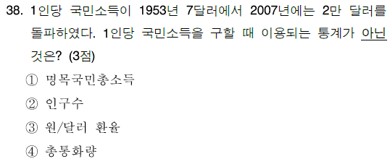
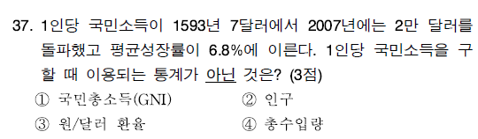
2018년도 2학기
2016년도 2학기
2015년도 2학기

